Slide 1
UiPath 입문과정

Slide 2
UI 데이터 추출하기
3강

Slide 3
목차
Get Text
스크린 스크래핑 (Screen Scraping)
데이터 스크래핑 (Data Scraping)

Slide 4

개요 (데이터 추출방법)
Get Text
기본 카메라 (미리 출력 X)
텍스트 추출 (텍스트 복사-copy text)
스크린 스크래핑과 큰 차이 X
제일 많이 사용 (기본)

Slide 5

개요 (데이터 추출방법)
스크린 스크래핑
폴라로이드 (미리보기 가능)
텍스트 추출 (3가지 방법)
Get Text와 큰 차이 X
특정 텍스트 추출 시 확인 용도로 사용 (미리보기 가능하기 때문에)

Slide 6
개요 (데이터 추출방법)
스크린 스크래핑 종류
Full Text (Get Full Text) 1) 줄 단위로 출력 2) 숨김 텍스트도 출력
Native (Get Visible Text) 1) 원본 모양 그대로 출력 2) 화면 안에 있어야만 에러 X
OCR (Get OCR Text) 1) 이미지에 있는 문자 출력 2) 정확도는 OCR 엔진에 따라 다름

Slide 7

개요 (데이터 추출방법)
데이터 스크래핑
폴라로이드 (미리보기 가능)
전체 텍스트 추출 (표)
원하는 칼럼만 따로 추출도 가능
구조화된 표(테이블) 모양의 데이터 주로 추출

Slide 8
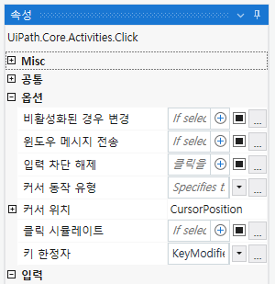
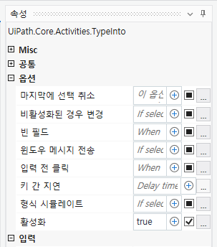
개요 (마우스/키보드 입력 방식)
Click
클릭하는 게 눈으로 보임(Foreground)
클릭하는 게 눈에 안보임(Foreground)
Type Info
타이핑하는 게 눈으로 보임(Foreground)
타이핑하는 게 눈에 안보임(Foreground)
콤보박스 체크
콤보박스 체크 x
콤보박스 체크
콤보박스 체크 x
필수체크

Slide 9
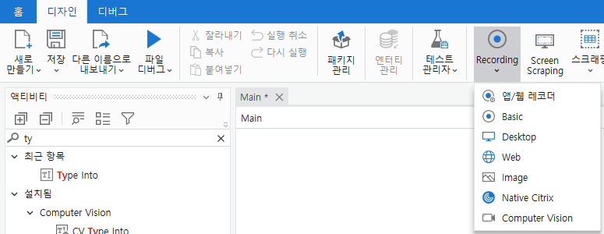
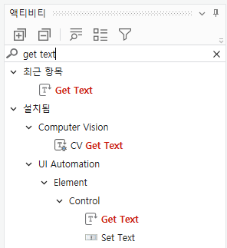


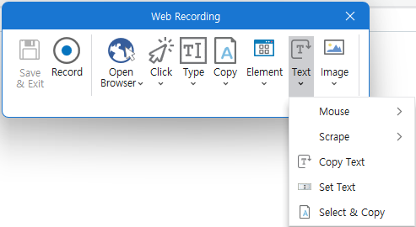

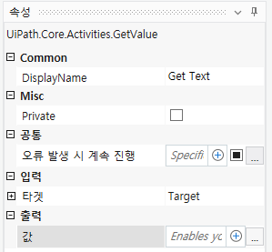

정의 (Get Text)
Get Text : 데이터를 추출할 때 사용 (숫자도 추출 가능)
레코딩(Recording)에서 찾기
액티비티(Activities)에서 찾기
액티비티 검색 = get text
Get Text 선택
Text 클릭
속성-> 출력 확인 (값이 제일 중요 – 변수 출력)
Recording 클릭
Web또는 Desktop 클릭
Text 클릭
Copy Text 클릭

Slide 10
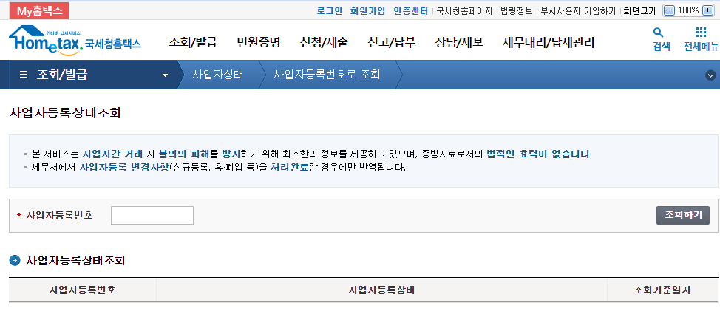
활용 (Get Text)
<프로세스 개발 예제>
https://www.hometax.go.kr/websquare/websquare.html?w2xPath=/ui/pp/index.xml
1. 사업자등록번호 추출

Slide 11
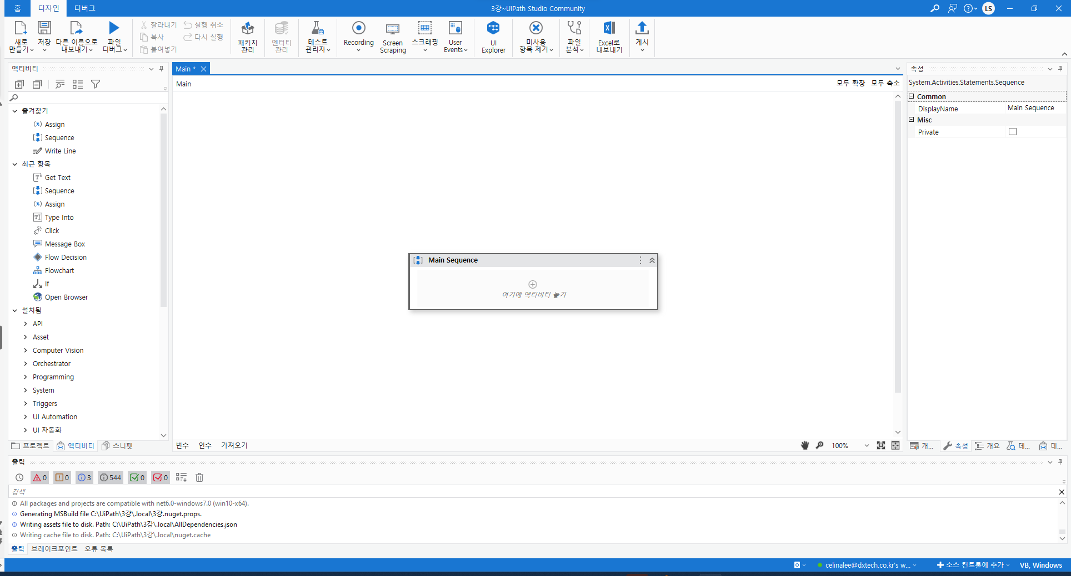

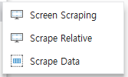
정의 (스크린 스크래핑)
스크린 스크래핑 : 데이터를 추출할 때 사용 (미리보기)
레코딩(Recording)에서 찾기
리본메뉴에서 찾기
Recording 클릭
Web또는 Desktop 클릭
Text 클릭
Scrape 클릭
Screen Scraping 클릭
리본메뉴 – Screen Scraping 클릭

Slide 12
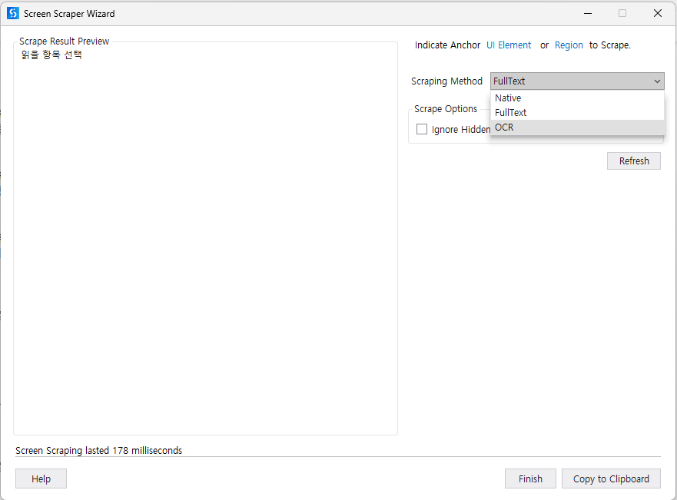
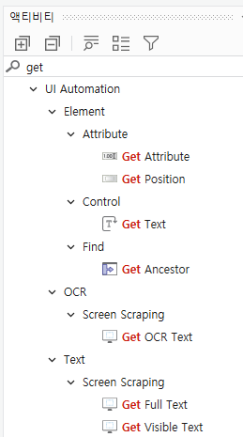
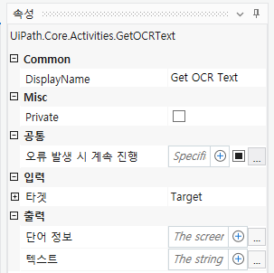


정의 (스크린 스크래핑)
스크린 스크래핑 : 데이터를 추출할 때 사용 (미리보기)
액티비티에서 찾기
액티비티 검색 = get
1) Get OCR Text: 이미지 내 텍스트 추출 *OCR 엔진과 같이 쓰임 2) Get Full Text: 데이터 추출(줄 단위) *미리보기로 데이터 형태 확인 3) Get Visible Text: 데이터 추출(원본 모양) *미리보기로 데이터 형태 확인
속성 -> 출력 확인 (Text 중요 – 변수 출력)
Scraping Method 클릭
Refresh 버튼 클릭 (데이터가 어떤 형태로 나오는지 확인)

Slide 13
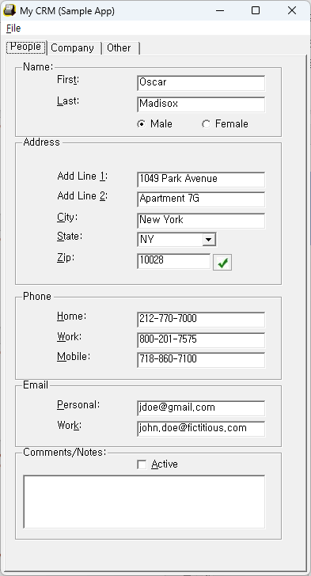
실습 (스크린 스크래핑)
결과값을 원하는 대로 표시되도록 연습

Slide 14
정의 (데이터 스크래핑)
데이터 스크래핑 : 구조화된 표의 데이터를 추출할 때 쓰임 (테이블 구조 형태)
레코딩(Recording)에서 찾기
리본메뉴에서 찾기
Recording 클릭
Web또는 Desktop 클릭
Text 클릭
Scrape 클릭
Scrape Data 클릭
리본메뉴 – 스크래핑 클릭

Slide 15
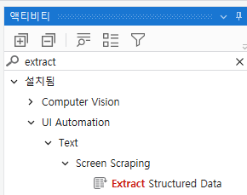
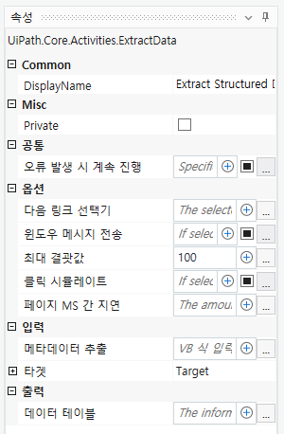

정의 (데이터 스크래핑)
데이터 스크래핑 : 구조화된 표의 데이터를 추출할 때 쓰임 (테이블 구조 형태)
액티비티에서 찾기
액티비티 검색 = extract
Extract Structured Data : 구조화된 테이블 추출
1) 다음 링크 선택기: 다음 링크 표시 2) 최대 결괏값: 데이터 결과물의 개수 조정 3) 메타데이터 추출: 자동 생성
속성 -> 출력 확인 (Text 중요 – 변수 출력)

Slide 16
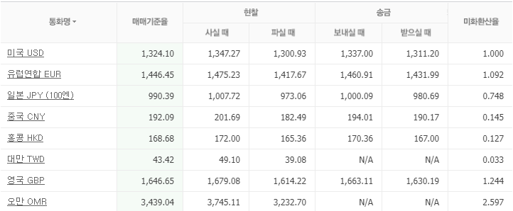
활용 (데이터 스크래핑)
<프로세스 개발 예제>
https://finance.naver.com/marketindex/
환율 추출
필요한 컬럼만 추출 (통화명, 매매기준율)

Slide 17
정의 (형변환)
형변환
해당 데이터의 타입을 바꿔주는 것
* 데이터 비교 및 연산을 정확하게 하기 위해
*Generic_Number : 타입이 정해지진 않았지만 눈으로 보면 숫자 형식인 변수
*Generic_Name: 타입이 정해지진 않았지만 눈으로 보면 텍스트 형식인 변수
타입 | 형변환 | 예시
숫자(정수) | cint(텍스트) | cint(Generic_Number)
숫자(실수) | cdbl(텍스트) | cdbl(Generic_Number)
텍스트 | .ToString | Generic_Name.ToString
(보충 설명)
파란색 글씨로 되어 있는 것은 실제 작업 시 파란색으로 나타남
숫자에서는 cint 보다는 cdbl을 쓴다. (회계단위는 소수점이 많기 때문에)
텍스트 형변환(.ToString)을 쓰면 데이터 가공이 훨씬 수월해짐
Notes:
Double.Parse, Convert.ToDouble, Int32.Parse, Convert.ToInt32

Slide 18
활용 (형변환)
<프로세스 개발 예제>
https://finance.naver.com/marketindex/
미국 USD 현찰 살 때 환율이 1400보다 작은 지 알아보는 프로세스

Slide 19
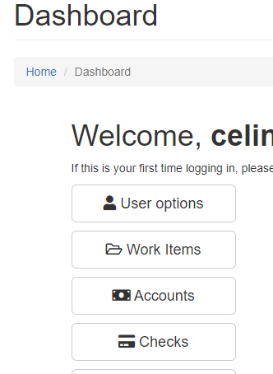
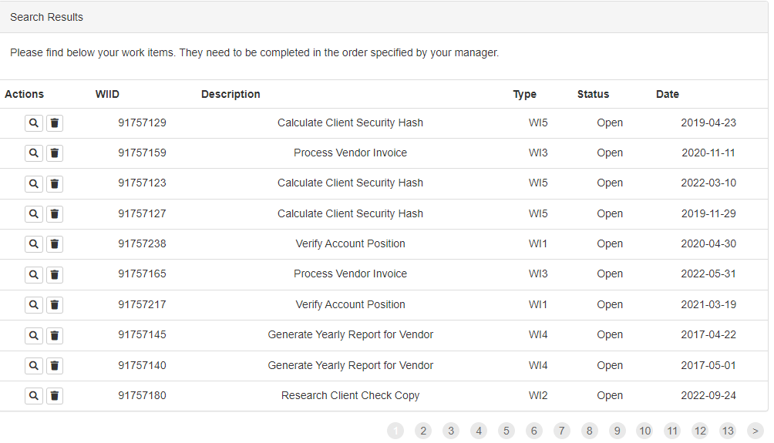
예제 (데이터 추출)
<프로세스 개발 예제>
https://acme-test.uipath.com/
특정 사이트에 있는 데이터를 여러 페이지에 걸쳐 추출 후 엑셀에 저장 (1페이지부터 n페이지까지 동일하게 추출)

Slide 20
응용하기 (응용실습)
<숫자크기 비교 예제>
https://acme-test.uipath.com/
특정 사이트에 있는 데이터를 추출 후 크기 비교 조건) WIID가 100,000,000보다 크고 90,000,000보다 작은 지 판단 (WIID 숫자는 달라질 수 있음)

Slide 21
No | Subject | Detail | Comment
1 | Get Text | https://acme-test.uipath.com/
2 | Screen Scraping | MyCRM
3 | Data Scraping | https://www.naver.com/ | Selected Column Data
4 | Get Text, 형변환 | https://www.naver.com/
5 | 로그인, 추출, 저장 | https://acme-test.uipath.com/
6 | Get Text, 형변환, 크기 비교 | https://acme-test.uipath.com/
7 | Get Text | https://acme-test.uipath.com/ | 필요한 문자만 출력
8 | Data Scraping, Multi-Page | https://acme-test.uipath.com/ | 여러 페이지 추출
9 | Get Text, 형변환, 계산 | https://www.naver.com/

